Slide 1
VÝZVA Č. 1 MAS Znojemské vinařství, z.s. IROP BEZPEČNÁ DOPRAVA
Bc. Zuzana Králová

Slide 2
OBSAH SEMINÁŘE
Představení výzvy
Forma a způsob podání žádosti o podporu
Hodnocení a výběr projektu
Publicita
Monitorování projektu
Dokumentace
Dotazy

Slide 3
PŘEDSTAVENÍ VÝZVY
Výzva IROP č. 53
Terminály a parkovací systémy
Telematika pro veřejnou dopravu
Nízkoemisní a bezemisní vozidla
Bezpečnost dopravy
Cyklodoprava
Výzva č.1 MAS Znojemské vinařství, z.s. – IROP – Rozvíjet dopravu

Slide 4
VÝZVA Č.1 MAS ZNOJEMSKÉ VINAŘSTVÍ, Z.S. – IROP – ROZVÍJET DOPRAVU
datum vyhlášení výzvy – 02. 10. 2018
datum začátku příjmu žádostí o podporu – 02. 10. 2018
datum ukončení příjmu žádostí o podporu – 01. 11. 2018, 15:00 hod.

Slide 5
DŮLEŽITÁ DATA K VÝZVĚ Č.1
datum zahájení realizace projektu – 1. 1. 2014
datum ukončení realizace projektu – 30. 6. 2023
celková alokace výzvy – 13 210 540 Kč
výše podpory z EFRR – 95 %
minimální výše CZV není stanovena
maximální výše CZV – 6 000 000,- Kč
forma podpory – ex-post

Slide 6
ÚZEMÍ REALIZACE
OPRÁVNĚNÍ ŽADATELÉ
Obce
Dobrovolné svazky obcí
Organizace zřizované nebo zakládané obcemi
Organizace zřizované nebo zakládané dobrovolnými svazky obcí
CÍLOVÁ SKUPINA
Obyvatelé, návštěvníci, dojíždějící za prací a službami, uživatelé veřejné dopravy
Území MAS vymezené ve schválené strategii CLLD - Strategie komunitně vedeného místního rozvoje MAS Znojemské vinařství, z.s. pro programové období 2014-2020

Slide 8
PODPOROVANÉ AKTIVITY
Výstavba parkovacích míst pro motorová vozidla
Rekonstrukce, modernizace a výstavba samostatných parkovacích systémů P+R, K+R, B+R jako prvků podporujících multimodalitu
Rekonstrukce, modernizace a výstavba samostatných parkovacích systémů P+G jako prvků podporujících multimodalitu, který vyvolá v přímé vazbě vznik nové pěší zóny nahrazující uliční prostor původně přístupný automobilové dopravě.
- Není možná kombinace uvedených aktivit v jedné žádosti o podporu.

Slide 9
PODPOROVANÉ AKTIVITY
Bezpečnost
Rekonstrukce, modernizace a výstavba chodníků podél silnic I., II. a III. třídy a místních komunikací nebo chodníků a stezek odklánějících pěší dopravu od silnic I., II. a III. třídy a místních komunikací, přizpůsobených osobám s omezenou schopností pohybu a orientace, včetně přechodů pro chodce a míst pro přecházení.
Rekonstrukce, modernizace a výstavba bezbariérových komunikací pro pěší k zastávkám veřejné hromadné dopravy,
Realizace prvků zvyšujících bezpečnost železniční, silniční, cyklistické a pěší dopravy (bezpečnostní opatření realizovaná na silnici, místní komunikaci nebo dráze, veřejné osvětlení, prvky inteligentních dopravních systémů),
Realizace zmírňujících a kompenzačních opatření pro minimalizaci negativních vlivů na životní prostředí (např. výsadba doprovodné zeleně), vždy při současné rekonstrukci, modernizaci nebo výstavbě chodníků, bezbariérových komunikací, podchodů nebo lávek nebo prvků zvyšujících bezpečnost dopravy,
- Je možná kombinace uvedených aktivit.

Slide 10
PODPOROVANÉ AKTIVITY
Cyklodoprava
Výstavba samostatných stezek pro cyklisty nebo stezek pro cyklisty a chodce se společným nebo odděleným provozem,
Výstavba jízdních pruhů pro cyklisty nebo společných pásů pro cyklisty a chodce v přidruženém prostoru silnic a místních komunikací s dopravním značením,
Realizace liniových opatření pro cyklisty v hlavním dopravním prostoru silnic a místních komunikací v podobě vyhrazených jízdních pruhů pro cyklisty,je možná realizace související doprovodné infrastruktury pro cyklisty (např. stojany na jízdní kola)

Slide 11
POVINNÉ PŘÍLOHY ŽÁDOSTI
Společné pro všechny aktivity
Plná moc
Zadávací a výběrová řízení
Studie proveditelnosti
Karta souladu projektu s principy udržitelné mobility
Čestné prohlášení o skutečném majiteli

Slide 12
POVINNÉ PŘÍLOHY ŽÁDOSTI
Pro aktivitu „Terminály a parkovací systémy“
Smlouva o veřejných službách v přepravě cestujících
Územní rozhodnutí nebo územní souhlas nebo veřejnoprávní smlouva nahrazující územní řízení
Žádost o stavební povolení nebo ohlášení, případně stavební povolení nebo souhlas s provedením ohlášeného stavebního záměru nebo veřejnoprávní smlouva nahrazující stavební povolení
Projektová dokumentace pro vydání stavebního povolení nebo pro ohlášení stavby
Položkový rozpočet stavby
Doklad o prokázání právních vztahů k nemovitému majetku, který je předmětem projektu

Slide 13
POVINNÉ PŘÍLOHY ŽÁDOSTI
Pro aktivity „Bezpečnost dopravy“ a „Cyklodoprava“
Územní rozhodnutí nebo územní souhlas nebo veřejnoprávní smlouva nahrazující územní řízení
Žádost o stavební povolení nebo ohlášení, případně stavební povolení nebo souhlas s provedením ohlášeného stavebního záměru nebo veřejnoprávní smlouva nahrazující stavební povolení
Projektová dokumentace pro
vydání stavebního povolení
nebo pro ohlášení stavby
Položkový rozpočet stavby
Výpočet čistých jiných peněžních
příjmů
Smlouva o spolupráci

Slide 14
ZPŮSOBILÉ VÝDAJE TERMINÁLY A PARKOVACÍ SYSTÉMY
Hlavní aktivity – mim. 85 % CZV | Vedlejší aktivity - max. 15 % CZV
Stavby Výdaje na realizaci parkovacího systému (komunikace, opěrné zdi, příkopy, podchody, místa pro přecházení chodců, dopravní značení, parkovací plochy) Výdaje související s realizací parkovacího systému (dešťové vpusti, šachty, přípojky, vegetační úprava, osvětlení, telematika, zábradlí, oplocení, infotabule aj.) Další (příprava staveniště, demolice, rekultivace ploch) Pořízení majetku Pořízení dlouhodobého a drobného hmotného majetku – HW – výpočetní IT technika a související konstrukční prvky pro informační, odbavovací, platební, navigační řídící a dispečerské systémy pro parkovací systém, mobilní zvedací plošiny Pořízení dlouhodobého a drobného hmotného majetku – SW – běžné aplikace, fimware, aplikace pro informační, odbavovací, platební, navigační řídící a dispečerské systémy pro parkovací systém DPH | Stavby (přeložky komunikací a inženýrských sítí, provizorní zastávky, přechodné značení apod.) Pořízení majetku (HW, SW pořizované mimo parkovací systém) Projektová dokumentace (dokumentace v procesu EIA, vydání úz. Rozhodnutí, stavebního povolení, projektové dokumentace, geodetické práce, studie) Nákup pozemků a staveb (nákup a vyvlastnění pozemku či stavby) Zabezpečení výstavby (technický dozor investora, BOZP, geodetické práce) Pořízení služeb bezprostředně souvisejících s realizací projektu ( zpracování studie proveditelnosti, zpracování VŘ) DPH vedlejších aktivit Povinná publicita

Slide 15
ZPŮSOBILÉ VÝDAJE BEZPEČNÁ DOPRAVA
Hlavní aktivity – min. 85 % CZV | Vedlejší aktivity - max. 15 % CZV
Stavby Výdaje na realizaci chodníků, pásů a stezek pro chodce a cyklisty Výdaje na realizaci prvků zvyšujících bezpečnost dopravy (příkopy, podchody, lávky, přechody pro chodce, zábradlí, osvětlení, veg. úpravy, šachty aj.) Další (příprava staveniště, demolice, rekultivace ploch) DPH | Stavby (přístřešky, pevné stojany, uzamykatelné boxy, osvětlení, infotabule, zálivy zastávek, provizorní komunikace apod.) Projektová dokumentace (dokumentace v procesu EIA, vydání úz. Rozhodnutí, stavebního povolení, projektové dokumentace, geodetické práce, studie) Nákup pozemků a staveb (nákup a vyvlastnění pozemku či stavby) Zabezpečení výstavby (technický dozor investora, BOZP, geodetické práce) Pořízení služeb bezprostředně souvisejících s realizací projektu ( zpracování studie proveditelnosti, zpracování VŘ) DPH vedlejších aktivit Povinná publicita

Slide 16
ZPŮSOBILÉ VÝDAJE CYKLODOPRAVA
Hlavní aktivity – mim. 85 % CZV | Vedlejší aktivity - max. 15 % CZV
Stavby Výdaje na realizaci samostatných stezek pro cyklisty, stezek pro cyklisty a chodce, jízdních pruhů a společných pásů Výdaje související s komunikací (pevné stojany, boxy na kola, lávky, opěrné zdi, příkopy, zábradlí, dopravní značení,signalizační značení, šachty, dešťové vpusti, vegetační úpravy, veřejné osvětlení, bezpečnostní opatření) Další (příprava staveniště, demolice, rekultivace ploch) DPH | Stavby (přístřešky, pevné stojany, uzamykatelné boxy, osvětlení, infotabule, zálivy zastávek, provizorní komunikace apod.) Projektová dokumentace (dokumentace v procesu EIA, vydání úz. Rozhodnutí, stavebního povolení, projektové dokumentace, geodetické práce, studie) Nákup pozemků a staveb (nákup a vyvlastnění pozemku či stavby) Zabezpečení výstavby (technický dozor investora, BOZP, geodetické práce) Pořízení služeb bezprostředně souvisejících s realizací projektu ( zpracování studie proveditelnosti, zpracování VŘ) DPH vedlejších aktivit Povinná publicita

Slide 17
INDIKÁTORY
Bezpečnost dopravy
7 50 01 - Počet realizací vedoucích ke zvýšení bezpečnosti v dopravě
Terminály a parkovací systémy
7 51 10 - Počet osob přepravených veřejnou dopravou
7 40 01 - Počet vytvořených parkovacích míst
7 64 01 - Počet parkovacích míst pro jízdní kola
Cyklodoprava
7 63 10 - Podíl cyklistiky na přepravních výkonech
7 61 00 - Délka nově vybudovaných cyklostezek a cyklotras

Slide 18
FORMA ŽÁDOSTI O PODPORU
Pouze elektronicky – MS 2014+, prostřednictvím formuláře, který je k dispozici na webových stránkách https://mseu.mssf.cz
Potřeba elektronického podpisu

Slide 19
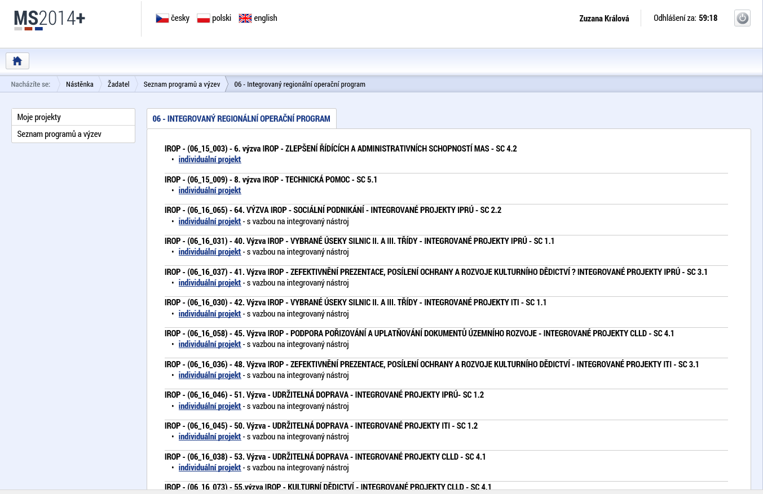
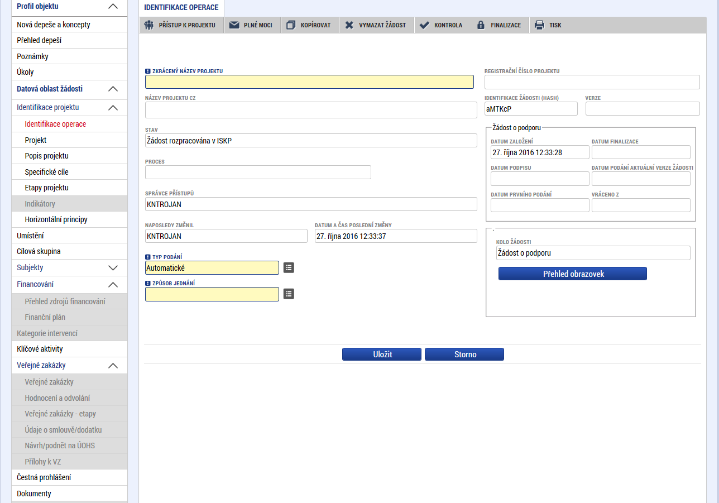
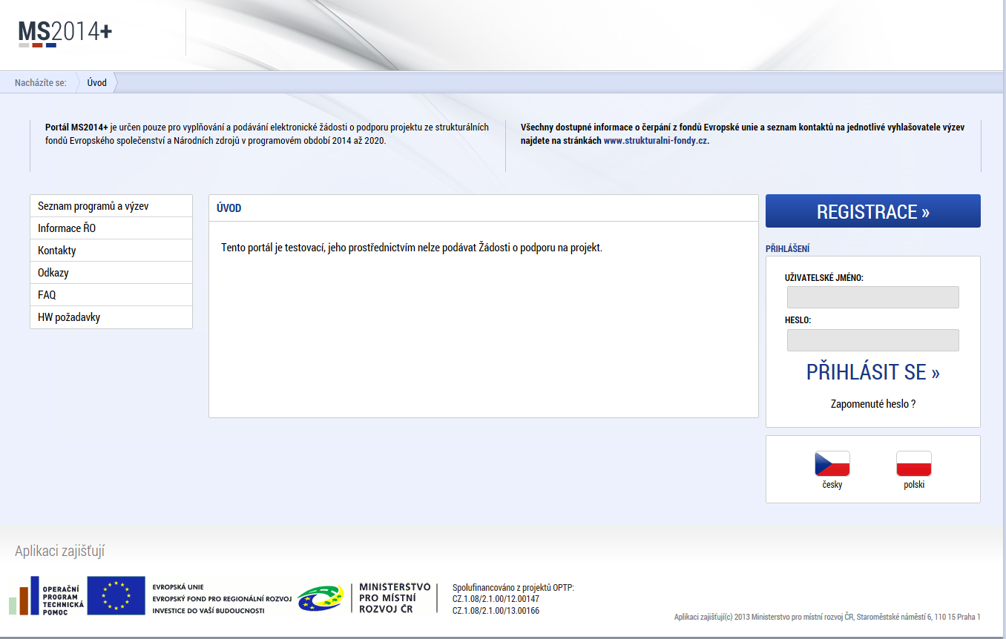
Postup pro podání Žádosti o podporu v MS2014+ naleznete v příloze č.1 Specifických pravidel

Slide 20
Další důležité informace
Udržitelnost (kap. 8 Specifických pravidel) projektů je 5 let od provedení poslední platby na účet příjemce (přesné datum sdělí CRR)
Realizace projektu nesmí být ukončena před podáním Žádosti o podporu
Etapy projektu nesmí být kratší než 3 měsíce

Slide 21
HODNOCENÍ A VÝBĚR PROJEKTŮ

Slide 22
FORMÁLNÍ HODNOCENÍ A PŘIJATELNOST
Hodnotí kancelář MAS Znojemské vinařství, z.s.
Kritéria FN a P– viz příloha Výzvy č.1 MAS Znojemské vinařství, z.s. – IROP – Rozvíjet dopravu
Pro kladné hodnocení je nutnost splnit veškerá stanovená kritéria (napravitelná/nenapravitelná)
Délka trvání FNaP: max. 40 pracovních dní

Slide 23
VĚCNÉ HODNOCENÍ
Provádí Výběrová komise
Kritéria VH – viz Příloha Výzvy č.1 MAS Znojemské vinařství, z.s. – IROP – Rozvíjet dopravu
Pro kladné hodnocení je nutnost získat min. 50 bodů ze 100 bodů.
Projekty jsou doporučovány na ŘO v pořadí získaných bodů od nejvyššího
Délka trvání VH: max. 20 pracovních dní
Schvaluje Rada spolku
VÝBĚR PROJEKTŮ

Slide 24
KONTROLA CRR
Závěrečné ověření způsobilosti - provádí CRR ( do 30 pracovních dní)
kritéria uvedena ve Specifických pravidlech, kap. 5.2.

Slide 25
PUBLICITA
povinnost informovat veřejnost po vydání prvního právního aktu, formy:
internetové stránky (má-li příjemce) – zveřejnění stručného popisu projektu, cílů projektu, výsledků, informace, že je na projekt poskytována finanční podpora z EU, pozor na loga
plakát o minimální velikosti A3 – uvedení názvu projektu, hlavního cíle projektu, věta Projekt <název projektu> je spolufinancován Evropskou unií.
generátor nástrojů povinné publicity: https://publicita.dotaceeu.cz/gen/krok1

Slide 26
MONITOROVÁNÍ PROJEKTU
průběžná zpráva o realizaci projektu s žádostí o platbu – za každou etapu
závěrečná zpráva o realizaci projektu se závěrečnou žádostí o platbu – za závěrečnou etapu
průběžná zpráva o udržitelnosti projektu
závěrečná zpráva o udržitelnosti projektu
všechny zprávy se podávají přes ISKP14+ v termínech uvedených v Obecných pravidlech pro žadatele a příjemce

Slide 27
DOKUMENTACE
Obecná pravidla pro žadatele a příjemce, výzva č. 53
Specifická pravidla pro žadatele a příjemce, výzva č. 53
Výzva č. 1 MAS Znojemské vinařství, z.s. – IROP – Rozvíjet dopravu
Interní postupy MAS Znojemské vinařství, z.s.

Slide 28
DĚKUJI ZA POZORNOST

